Slide 1
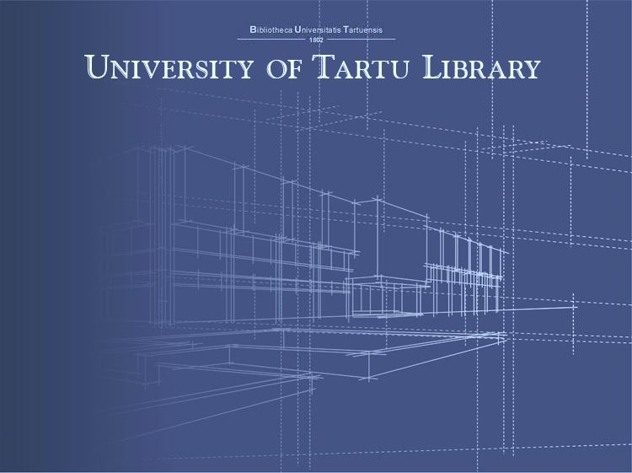
DataCite Eesti
Tiiu Tarkpea (teadusandmete peaspetsialist)
17. okt. 2014
Seminar „Teadusandmed: kellele ja milleks?“
Korraldaja Eesti Teadusagentuur
Notes:
Pealkirjaga slaid

Slide 2
MIT teadurid väidavad, et Marsi koloonia hakkaks 68 päevaga nälga surema
14.10.2014
Rühm doktorante Massachusettsi tehnoloogiainstituudist (MIT) pani kokku oma aruande, mille ennustusel sureks esimese Marsi-koloonia elanikud lihtsalt nälga. Juhul, kui esimesi marsinaute tõesti 2025. aastaks Punasele planeedile kolida tahetakse, oleks vaja tõsiselt parandada nende elutingimusi seal. Lisaks võimalikule nälga jäämisele, on ohus ka nende õhuvarustus.
Hollandi suurprojekti Mars One juht Bas Lansdorp väidab küll, et teadurid on kasutanud valet andmestikku, kuid kahtlusi selle üheotsalennu suhtes on varemgi kõlanud. Nimelt peaks ees seisev tõsieluseriaal aitama valida välja neli esimest kolonisti, kes 2023. aastal, või pigem mõni aasta hiljem, lendaks Marsile, et seal inimeste kolooniat püsti panna, samas kui tagasilennu võimalusi pole reaalselt olemas.
MIT teadurid kasutasid avalikkusele teadaolevat andmestikku Mars One missiooni kohta ja koostasid simulatsiooni sellise lennu kohta

Slide 3
Teaduse avaandmed ehk open data
Teadustöö käigus kogutud andmed, mis tehakse internetis avatud juurdepääsuga kättesaadavaks
Teaduse avaandmeid võib piiranguteta alla laadida, jagada ja teadustöös kasutada
Nõudeks teaduse avaandmete kasutamisel on korrektne viitamine autorile
Teadustöö tulemustele avatud juurdepääsu andmine on oluline, sest see:
tagab riigi rahade mõistliku kasutamise, väldib korduvate uuringute toetamist ja teostamist
suurendab koostööd erinevate teadusvaldkondade vahel
soodustab rahvusvahelist koostööd

Slide 4
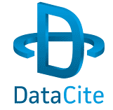
Mis on DataCite
DC on mittetulunduslik organisatsioon, asutatud Londonis 1. detsembril 2009. a. eesmärgiga
võimaldada ligipääsu teadusandmetele Internetis
suurendada uurimistulemuste avaldamisel teadusandmete tsiteeritavust ja selle tegevuse seaduslikkuse tunnustamist
toetada teadusandmete säilitamist, mis võimaldab nende õigsuse kontrolli ning taaskasutamist teadusuuringutes

Slide 5

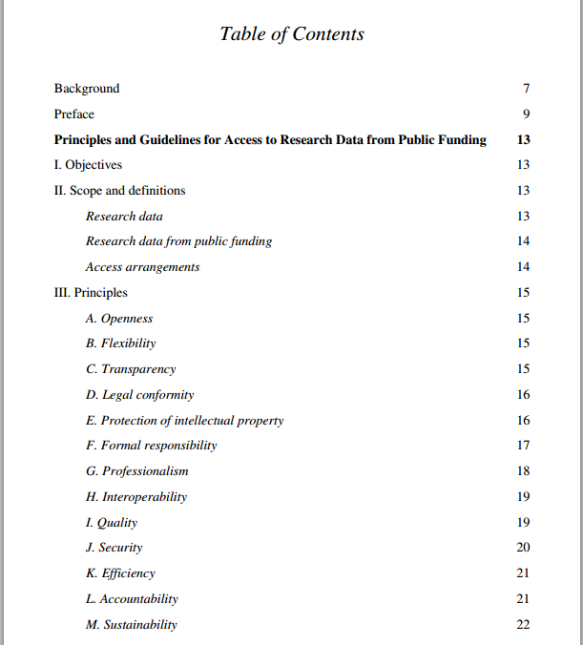
OECD juhised 2007

Slide 6
Mida DataCite teeb
Ühendab andmekogude loojaid (konverentsid, töörühmad)
Toetab uurijaid teaduslike andmekogude leidmisel, identifitseerimisel ning tsiteerimisel
Toetab andmekeskusi andmete avaldamisel: töövood, DOI-d, standardid
Toetab ajakirjade kirjastajaid teadusartiklite linkimisel töö aluseks olevate teadusandmetega

Slide 7
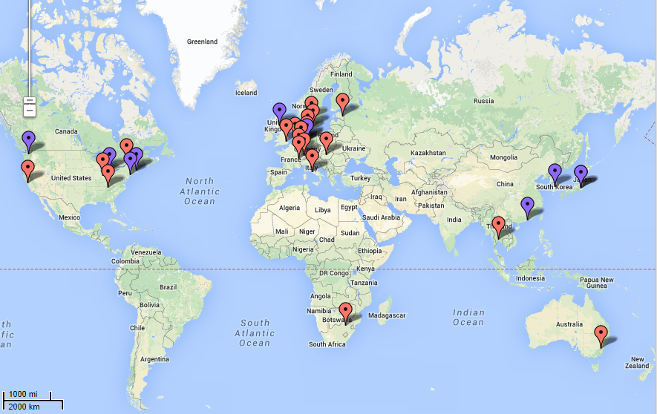
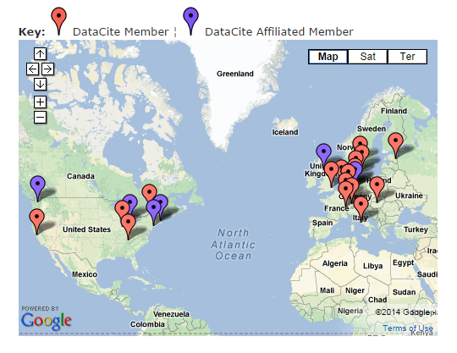
DataCite liikmed (31)

Slide 8
DataCite Eesti
TÜ raamatukogu + TÜ loodusmuuseum
Eesti Teadusagentuur + Tartu Ülikool
Tartu ülikool DataCite liige alates 2014: õigus omistada teadusandmetele DOI’sid
Eesmärk luua ülikoolidevaheline konsortsium
TÜ raamatukogu on vahendaja andmekeskuste ja DataCite vahel
Veebipõhise platvormi arendus

Slide 9
International DOI Foundation
Teenused:
Metadata Store
Metadata Search
Statistics
Managing Agent TIB
(tehniline teenistus)T
DC liige / konsortsium / TÜ raamatukogu / allokaator
andmekeskus
QsarDB
PlutoF
DS2
andmed2
andmed1
andmed2
DS1
DS3
andmed1
andmed3
andmed3

Slide 10
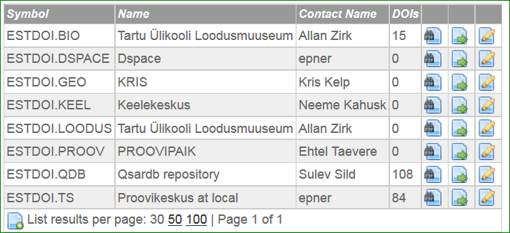
Metadata Store
Kinnistab DOI’sid
Indekseerib metaandmed registritesse

Slide 11
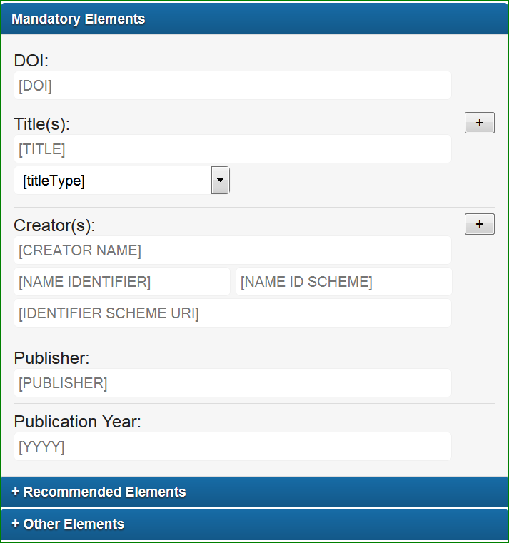
DataCite Metadata Generator - Kernel 3.0

Slide 12
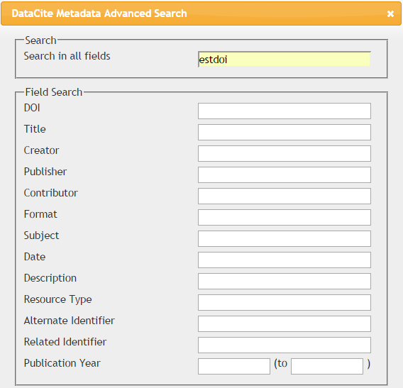
Metadata Search

Slide 13
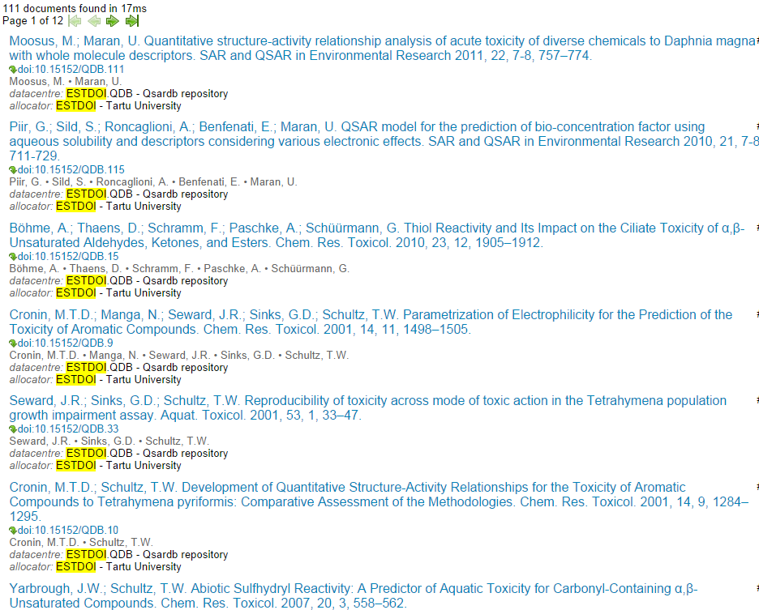

Slide 14
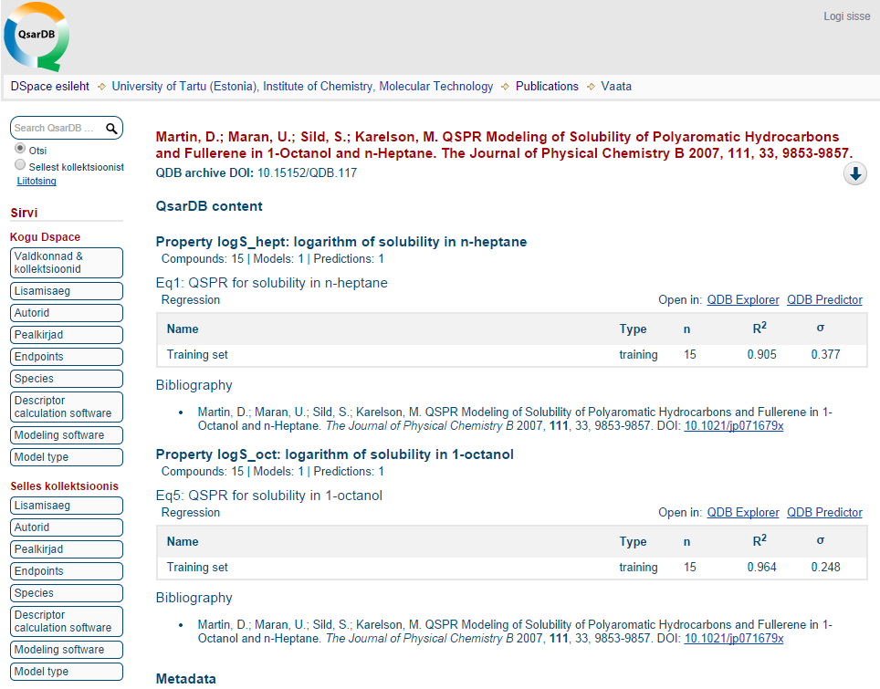

Slide 15
Soovitused regulatsioonide loomiseks
milliseid teadusandmeid avaldatakse
milliste standardite järgi tehakse teadusandmed avalikuks
kuidas dokumenteeritakse avatud andmed
kuidas tehakse andmed ligipääsetavaks
kuidas kindlustada andmete pikaajaline säilitamine ja sobivus areneva tehnoloogiaga

Slide 16
Kontaktid
datacite@utlib.ee
Teenuse administraator: Heiki Epner, heiki.epner@ut.ee, tel. 737 5796
Projektijuht: Liisi Lembinen, liisi.lembinen@ut.ee, tel. 737 5700

Slide 17
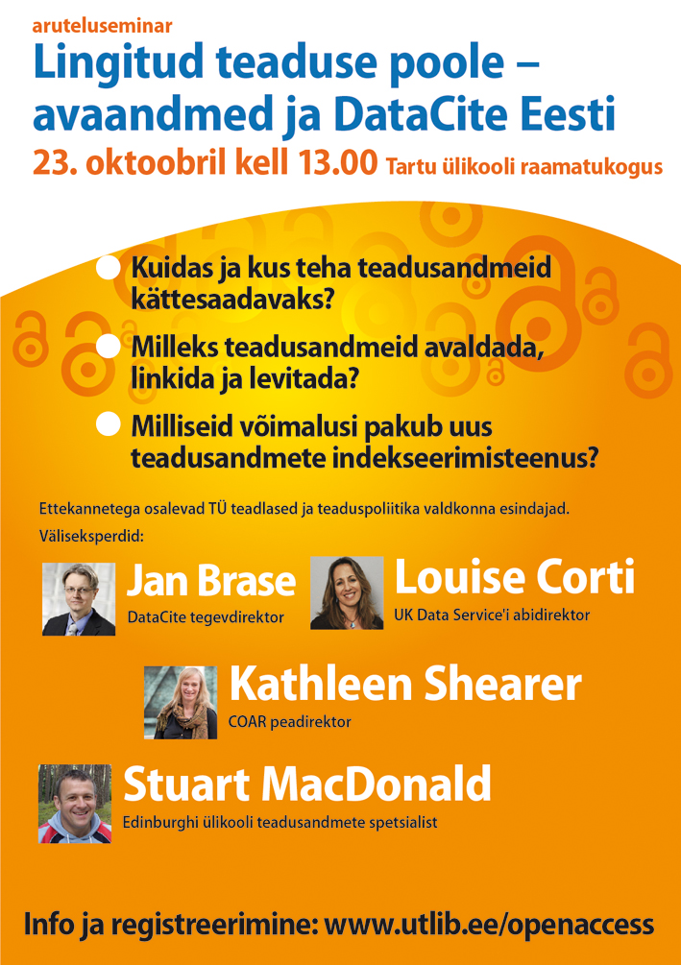

Slide 18
Tänan!
tiiu.tarkpea@ut.ee

